Slide 1
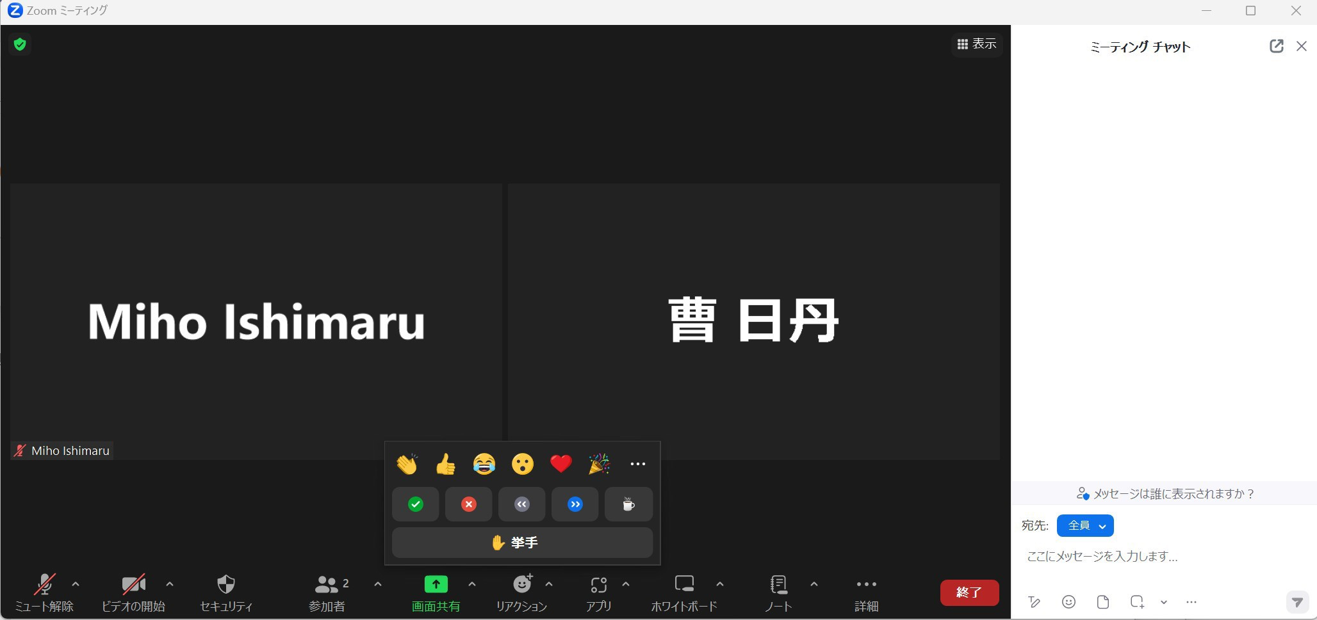
授業準備︓Webclassからコードをダウンロードし、 Google colaboratoryで開いておいてください
演習授業中の質問対応について
演習授業中の質問をチューターの先生が対応させていただきます。
演習にエラーが出たなど問題があったらリアクションの挙手を押してください。
質問内容を入力して、「全員」宛てに送信してください。
1

Slide 2
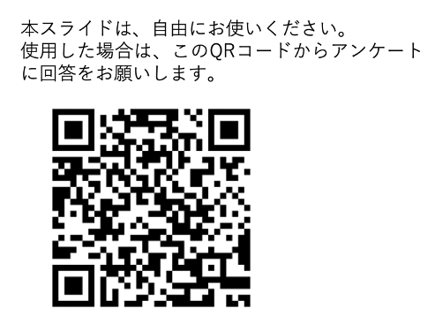
医療とAI・ビッグデータ入門
演習16
深層学習
*本日演習16の授業後に複合領域コースの説明があります
2

Slide 3
深層学習(乳がんデータの分類)コードまとめ
import numpy as np import pandas as pd
import matplotlib.pyplot as plt
STEP0︓ ライブラリの読み込み
from sklearn.datasets import load_brest_cancer bc = load_breast_cancer(as_frame = False)
from sklearn.model_selection import train_test_split
x_train, x_test, y_train, y_test = train_test_split(bc.data, bc.target, test_size = 0.3, random_state = 0)
x_train3 = x_train[:, 0:3] x_test3 = x_test[:, 0:3]
STEP1︓データの準備
from keras.models import Sequential from keras.layers import Dense model_3 = Sequential()
model_3.add(Dense(2, input_shape=(3,), activation = ’relu’))
model_3.add(Dense(1, activation = ’sigmoid’))
model_3.compile(loss = ’binary_crossentropy’, optimizer = ’Adam’, metrics = [’accuracy’]) model_3.summary()
STEP2︓学習モデルの選択
STEP3︓データを⼊れて学習
result = model_3.fit(x_train3, y_train, batch_size = 32, epochs = 300 )
plt.plot(result.history['loss']) plt.title('loss')
plt.plot(result.history['accuracy']) plt.title('accuracy')
STEP4︓図⽰
evaluate_loss, evaluate_accuracy = model_3.evaluate(x_test3, y_test)
print(evaluate_loss) print(evaluate_accuracy) | STEP5︓モデルの評価

Slide 4
深層学習(乳がんデータの分類)
STEP0：事前準備
STEP1：データの用意 STEP2：学習モデルの選択 STEP3：データを入れて学習 STEP4：学習結果の図示 STEP5：モデルの評価
STEP2：学習モデルの選択
コード15-6 学習モデルを設計
from keras.models import Sequential from keras.layers import Dense
kerasは深層学習に特化した便利なライブラリ ← sklearnに代わってこちらを使っていく
クラスをインポート from keras.models import Sequential
ライブラリ名
モジュール名
クラス名
深層学習ではモデルを作っていく
中間層のニューロンが2つ、出⼒層のニューロンが1つのニューラルネットワークを作る

Slide 5
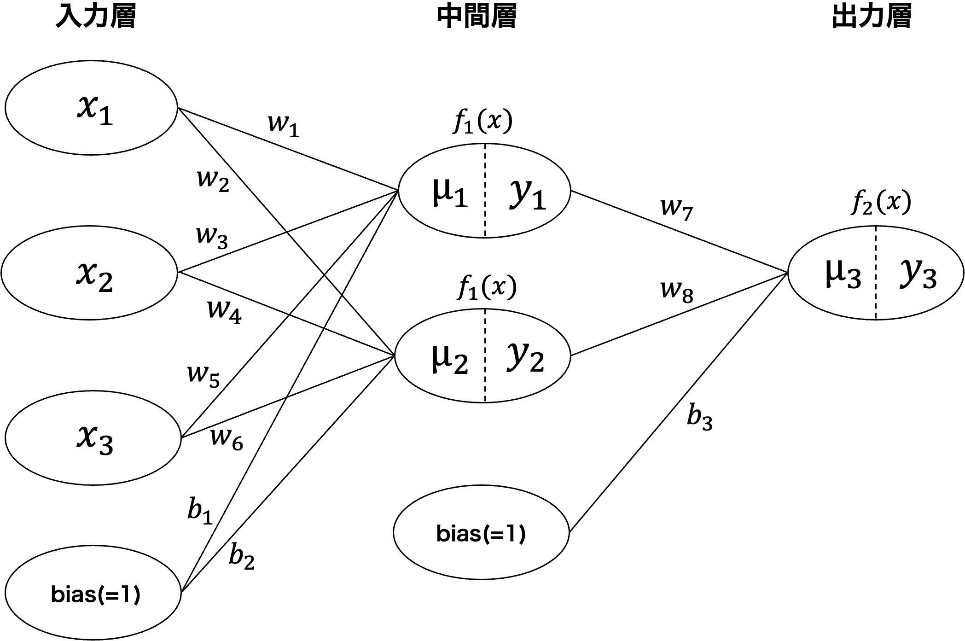
深層学習(乳がんデータの分類)
STEP0：事前準備
STEP1：データの用意 STEP2：学習モデルの選択 STEP3：データを入れて学習 STEP4：学習結果の図示 STEP5：モデルの評価
STEP2：学習モデルの選択
コード15-6 学習モデルを設計
中間層のニューロンが2つ、出⼒層のニューロンが1つのニューラルネットワークを作る

Slide 6
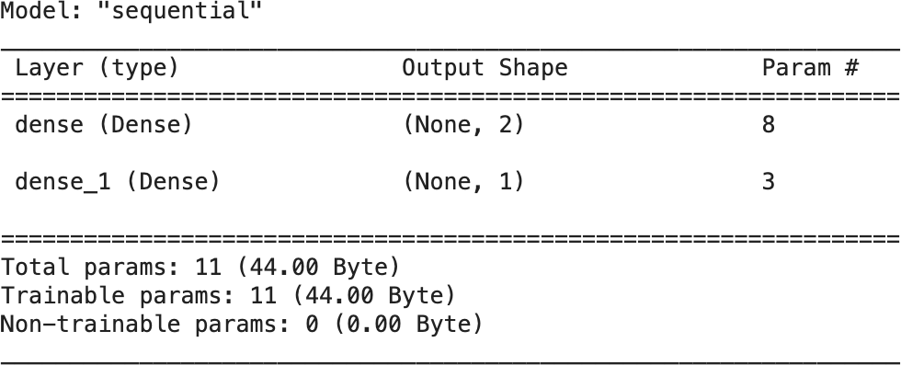
深層学習(乳がんデータの分類)
STEP0：事前準備
STEP1：データの用意 STEP2：学習モデルの選択 STEP3：データを入れて学習 STEP4：学習結果の図示 STEP5：モデルの評価
STEP2：学習モデルの選択
コード15-6 学習モデルを設計
model_3 = Sequential()
model_3.add(Dense(2, input_shape=(3,), activation = ’relu’))
model_3.add(Dense(1, activation = ’sigmoid’)) model_3.compile(loss = ’binary_crossentropy’,
optimizer = ’Adam’, metrics = [’accuracy’])
model_3.summary()
この7⾏(５⾏)でモデルの設計

Slide 7
深層学習(乳がんデータの分類)
STEP0：事前準備
STEP1：データの用意 STEP2：学習モデルの選択 STEP3：データを入れて学習 STEP4：学習結果の図示 STEP5：モデルの評価
STEP2：学習モデルの選択
model_3 = Sequential()
model_3.add(Dense(2, input_shape=(3,), activation = ’relu’)) model_3.add(Dense(1, activation = ’sigmoid’)) model_3.compile(loss = ’binary_crossentropy’,
optimizer = ’Adam’, metrics = [’accuracy’])
model_3.summary()
最初に Sequentialクラスでmodel_3インスタンスを作成する
(*LinearRegressionやRandomForestClassifierなどのモデルと同じ)
この後ニューラルネットワークを⼊⼒層から順番に設計できるようになる

Slide 8
深層学習(乳がんデータの分類)
STEP0：事前準備
STEP1：データの用意 STEP2：学習モデルの選択 STEP3：データを入れて学習 STEP4：学習結果の図示 STEP5：モデルの評価
STEP2：学習モデルの選択
model_3 = Sequential()
model_3.add(Dense(2, input_shape=(3,), activation = ’relu’))
model_3.add(Dense(1, activation = ’sigmoid’)) model_3.compile(loss = ’binary_crossentropy’,
optimizer = ’Adam’, metrics = [’accuracy’])
model_3.summary()
次に(モデル名).add()で中間層の設定を⾏う
Dense(次の層のニューロンの数, input_shape=(⼊⼒するニューロンの数,), activation=活性化関数)
*Denseは「全結合」（前のニューロンと後ろのニューロンを全て接続する)

Slide 9
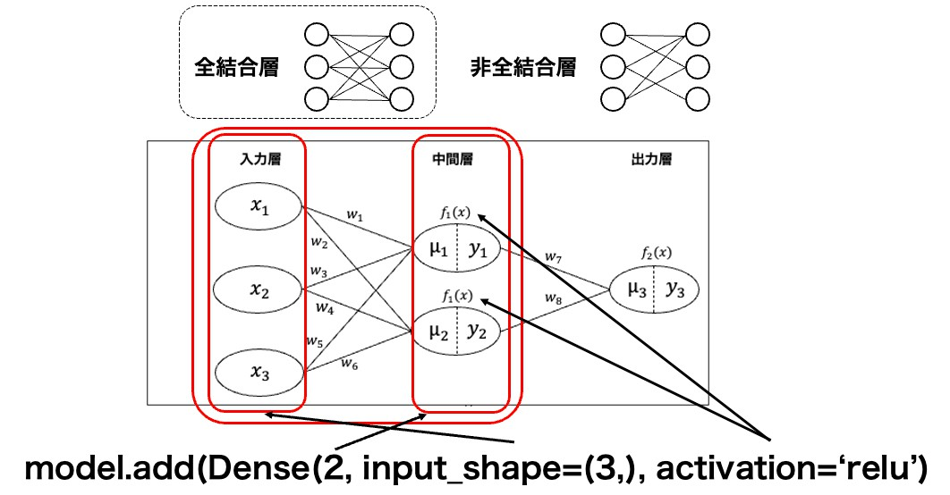
深層学習(乳がんデータの分類)
STEP0：事前準備
STEP1：データの用意 STEP2：学習モデルの選択 STEP3：データを入れて学習 STEP4：学習結果の図示 STEP5：モデルの評価
STEP2：学習モデルの選択
model_3 = Sequential()
model_3.add(Dense(2, input_shape=(3,), activation = ’relu’))
model_3.add(Dense(1, activation = ’sigmoid’))
model_3.compile(loss = ’binary_crossentropy’,
optimizer = ’Adam’, metrics = [’accuracy’])
model_3.summary()

Slide 10
深層学習(乳がんデータの分類)
STEP0：事前準備
STEP1：データの用意 STEP2：学習モデルの選択 STEP3：データを入れて学習 STEP4：学習結果の図示 STEP5：モデルの評価
STEP2：学習モデルの選択
model_3 = Sequential()
model_3.add(Dense(2, input_shape=(3,), activation = ’relu’))
model_3.add(Dense(1, activation = ’sigmoid’))
model_3.compile(loss = ’binary_crossentropy’,
optimizer = ’Adam’, metrics = [’accuracy’])
model_3.summary()
 | *前の層が指定されている場合は、⾃動で認識されるので⼊⼒が必要ない
次に(モデル名).add()で出⼒層の設定を⾏う
Dense(次の層のニューロンの数, input_shape=(⼊⼒するニューロンの数,), activation=活性化関数) *Denseは「全結合」（前のニューロンと後ろのニューロンを全て接続する)

Slide 11
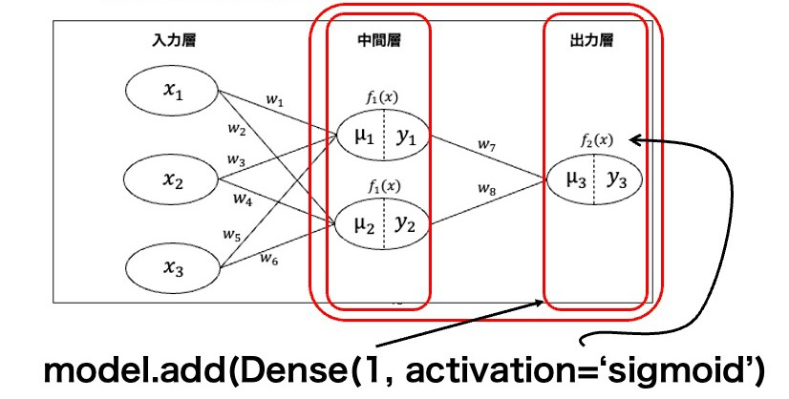
深層学習(乳がんデータの分類)
STEP0：事前準備
STEP1：データの用意 STEP2：学習モデルの選択 STEP3：データを入れて学習 STEP4：学習結果の図示 STEP5：モデルの評価
STEP2：学習モデルの選択
model_3 = Sequential()
model_3.add(Dense(2, input_shape=(3,), activation = ’relu’))
model_3.add(Dense(1, activation = ’sigmoid’))
model_3.compile(loss = ’binary_crossentropy’,
optimizer = ’Adam’, metrics = [’accuracy’])
model_3.summary()

Slide 12
深層学習(乳がんデータの分類)
STEP0：事前準備
STEP1：データの用意 STEP2：学習モデルの選択
STEP2：学習モデルの選択
STEP3：データを入れて学習 STEP4：学習結果の図示 STEP5：モデルの評価
model_3 = Sequential()
model_3.add(Dense(2, input_shape=(3,), activation = ’relu’)) model_3.add(Dense(1, activation = ’sigmoid’)) model_3.compile(loss = ’binary_crossentropy’,
optimizer = ’Adam’, metrics = [’accuracy’])
model_3.summary()
この3⾏でニューラルネットワークの設定が完了
*バイアスはSequential()では⾃動で作成される

Slide 13
深層学習(乳がんデータの分類)
STEP0：事前準備
STEP1：データの用意 STEP2：学習モデルの選択 STEP3：データを入れて学習 STEP4：学習結果の図示 STEP5：モデルの評価
STEP2：学習モデルの選択
model_3 = Sequential()
model_3.add(Dense(2, input_shape=(3,), activation = ’relu’)) model_3.add(Dense(1, activation = ’sigmoid’))
model_3.compile(loss = ’binary_crossentropy’,
optimizer = ’Adam’, metrics = [’accuracy’])
model_3.summary()
学習の仕⽅を指定
引数loss = では損失関数を「２値交差エントロピー」に指定 (2値分類はこれ) 引数optimizer = では重みとバイアスを更新するアルゴリズムを’Adam’に指定引数metrics=では、学習過程で表⽰されるものをaccuracyに指定（後から説明)

Slide 14
深層学習(乳がんデータの分類)
STEP0：事前準備
STEP1：データの用意 STEP2：学習モデルの選択 STEP3：データを入れて学習 STEP4：学習結果の図示 STEP5：モデルの評価
STEP2：学習モデルの選択
model_3 = Sequential()
model_3.add(Dense(2, input_shape=(3,), activation = ’relu’)) model_3.add(Dense(1, activation = ’sigmoid’)) model_3.compile(loss = ’binary_crossentropy’,
optimizer = ’Adam’,
metrics = [’accuracy’])
model_3.summary()
構築したモデルのまとめが出⼒される

Slide 15
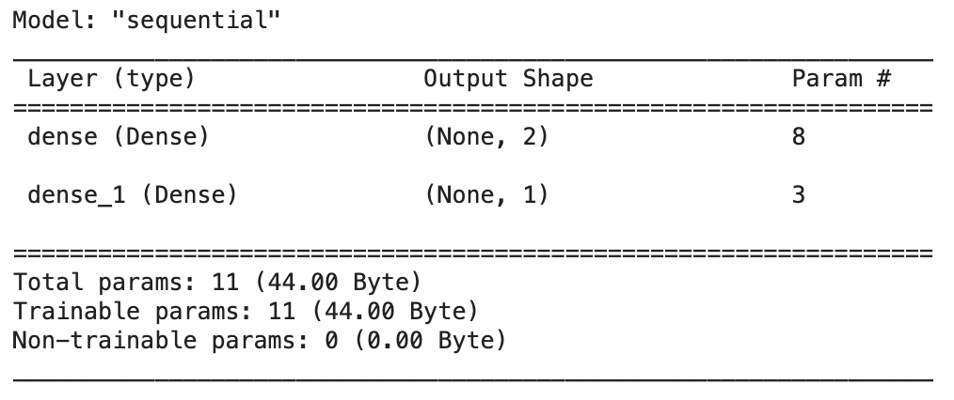
深層学習(乳がんデータの分類)
STEP0：事前準備
STEP1：データの用意 STEP2：学習モデルの選択 STEP3：データを入れて学習 STEP4：学習結果の図示 STEP5：モデルの評価
STEP2：学習モデルの選択
model_3 = Sequential()
model_3.add(Dense(2, input_shape=(3,), activation = ’relu’)) model_3.add(Dense(1, activation = ’sigmoid’)) model_3.compile(loss = ’binary_crossentropy’,
optimizer = ’Adam’,
metri model_3.summary()
cs = [’accuracy’])
出⼒される
出⼒層の設定︓重み2個、バイアス1個の計3パラメータが存在
構築したモデルのまとめが

Slide 16
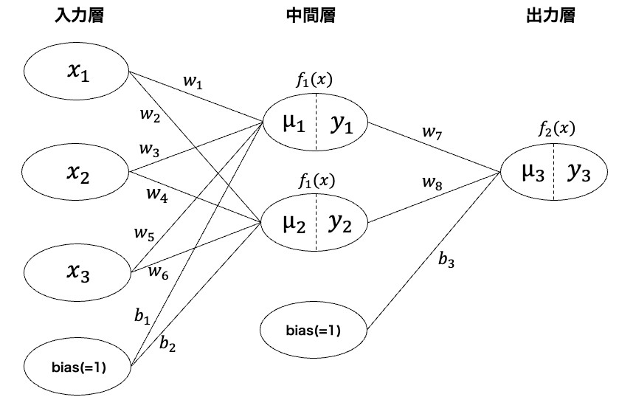
深層学習(乳がんデータの分類)
STEP0：事前準備
STEP1：データの用意 STEP2：学習モデルの選択 STEP3：データを入れて学習 STEP4：学習結果の図示 STEP5：モデルの評価
STEP2：学習モデルの選択
model_3 = Sequential()
model_3.add(Dense(2, input_shape=(3,), activation = ’relu’)) model_3.add(Dense(1, activation = ’sigmoid’)) model_3.compile(loss = ’binary_crossentropy’,
optimizer = ’Adam’,
metri
中間層の設定︓重み6個、バイアス2個の計8パラメータが存在
cs = [’accuracy’])
出⼒される
model_3.summary()
● 構築したモデルのまとめが
出⼒層の設定︓重み2個、バイアス1個の計3パラメータが存在
↑8個
↑3個

Slide 17
深層学習(乳がんデータの分類)
STEP0：事前準備
STEP1：データの用意 STEP2：学習モデルの選択 STEP3：データを入れて学習 STEP4：学習結果の図示 STEP5：モデルの評価
STEP3：データを入れて学習
コード15-7 学習⽤データで学習させる
result = model_3.fit(x_train3, y_train,
batch_size = 32, epochs = 300 )
これまで通り、(モデル名).fit(x, y)で学習させる
resultに学習結果を⼊れる
引数batch_size=32で「32組ずつデータを取り出して損失を計算し、重みとバイアスを更新しなさい」という指⽰
*学習⽤のデータは398組あり、32組ずつデータを取り出すと13回ですべて取り出せる全てのデータをひと通り使い尽くすことを1エポックという
引数epochs=でエポック数を指定する
colab

Slide 18
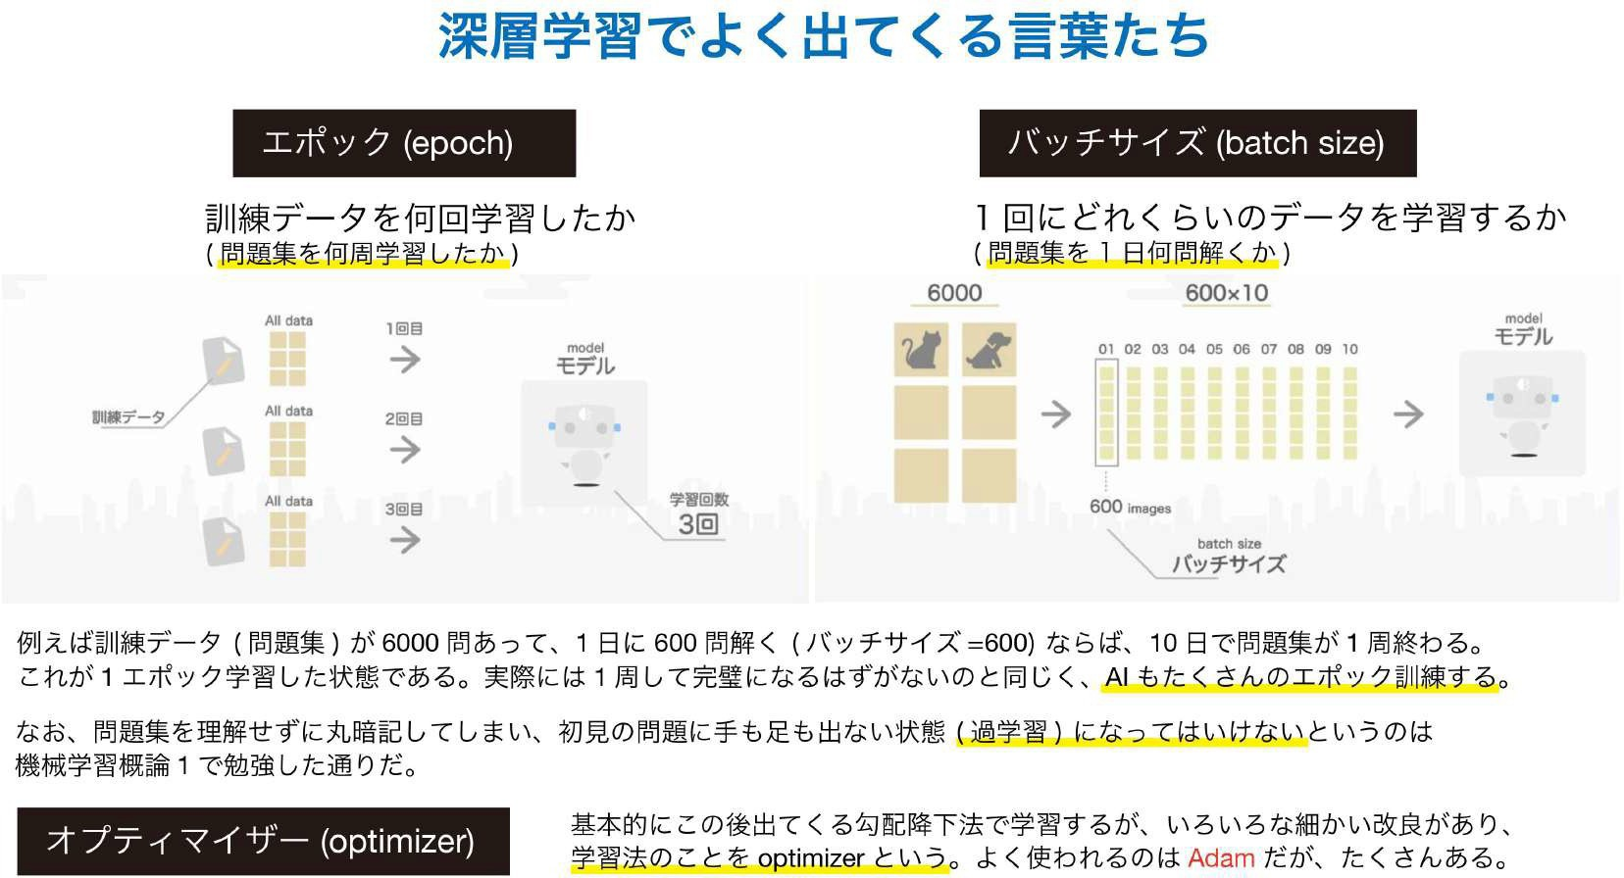

Slide 19
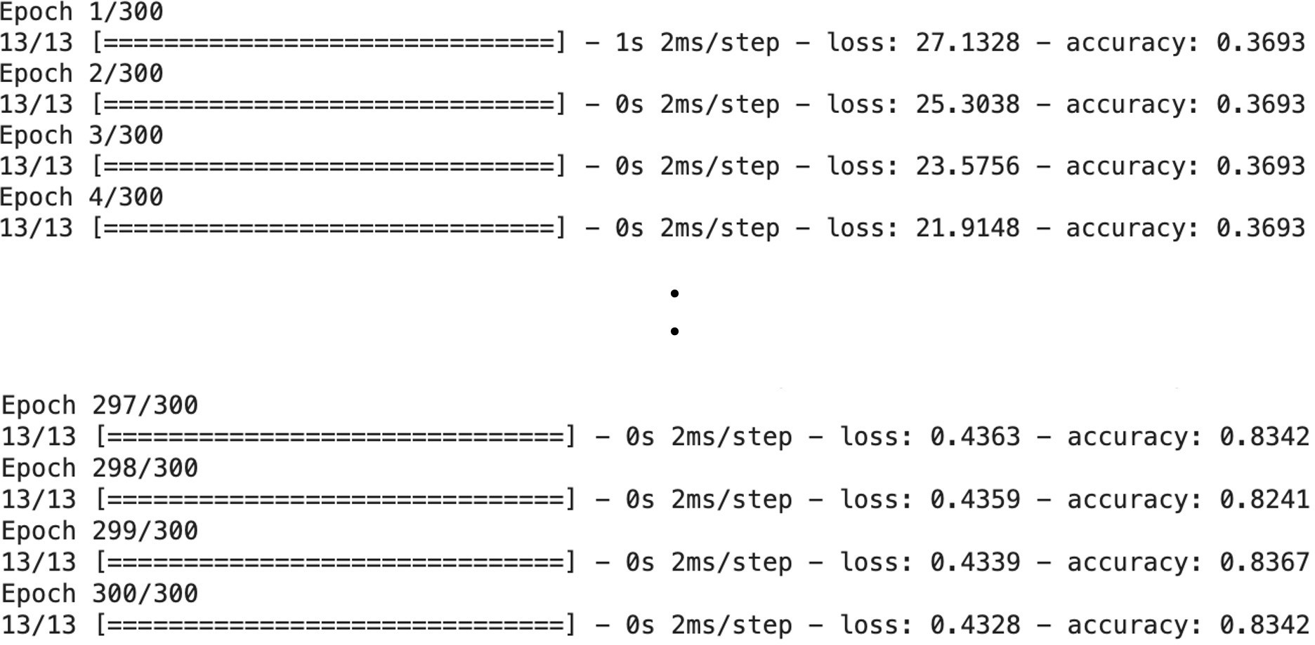
深層学習(乳がんデータの分類)
STEP0：事前準備
STEP1：データの用意 STEP2：学習モデルの選択 STEP3：データを入れて学習 STEP4：学習結果の図示 STEP5：モデルの評価
STEP3：データを入れて学習
result = model_3.fit(x_train3, y_train,
batch_size = 32, epochs = 300 )
*数値は人によって異なる
誤差(epochが進むと誤差が⼩さくなる)
13/13は試⾏回数 (学習⽤のデータは
398組あり、32組ずつデータを取り出すと13回ですべて取り出せる)
Epochの回数(1~300回)分表⽰
metrics=で指定したので正解率も表⽰ (epochが進むと正解率は概ね向上)
colab

Slide 20
深層学習(乳がんデータの分類)
STEP0：事前準備
STEP1：データの用意 STEP2：学習モデルの選択 STEP3：データを入れて学習 STEP4：学習結果の図示 STEP5：モデルの評価
STEP4：学習結果の図示
コード15-8 学習結果の表⽰
result.history
{'loss': [27.132789611816406, 25.30379867553711, 23.575641632080078,
21.91482162475586, 20.267982482910156, …],
'accuracy': [0.3693467378616333, 0.3693467378616333, 0.3693467378616333,
0.3693467378616333, 0.3693467378616333, …]}
辞書型で出⼒ {key : value, key, value, ....}
{'loss': [1回⽬の誤差, 2回⽬の誤差, … , 300回⽬の誤差],
'accuracy': [1回⽬の正解率, 2回⽬の正解率, … , 300回⽬の正解率]}
colab

Slide 21
深層学習(乳がんデータの分類)
STEP0：事前準備
STEP1：データの用意 STEP2：学習モデルの選択 STEP3：データを入れて学習 STEP4：学習結果の図示 STEP5：モデルの評価
STEP4：学習結果の図示
コード15-8 学習結果の表⽰
result.history
{'loss': [27.132789611816406, 25.30379867553711, 23.575641632080078,
21.91482162475586, 20.267982482910156, …],
'accuracy': [0.3693467378616333, 0.3693467378616333, 0.3693467378616333,
0.3693467378616333, 0.3693467378616333, …]}
result.history[‘loss’]
[27.132789611816406, 25.30379867553711,
21.91482162475586, 20.267982482910156, …]
23.575641632080078,
(変数名)[key]でvalueを取り出せる
colab

Slide 22
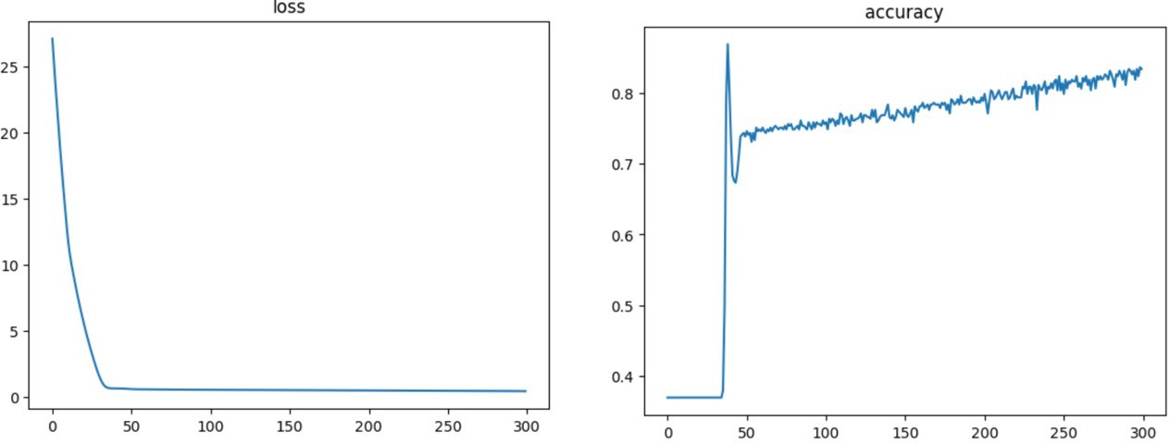
深層学習(乳がんデータの分類)
STEP0：事前準備
STEP1：データの用意 STEP2：学習モデルの選択 STEP3：データを入れて学習 STEP4：学習結果の図示 STEP5：モデルの評価
STEP4：学習結果の図示
コード15-9 学習結果の図⽰
plt.plot(result.history['loss']) plt.title('loss')
plt.show()
plt.plot(result.history['accuracy']) plt.title('accuracy')
plt.show()
plt.plot(x,y)で各点をつなぐ線を描ける
yは結果のloss/accuracyを選択
xは指定していないとデータ数(300回）
plt.title()でタイトルをつける
plt.show()で図を表⽰する
colab

Slide 23
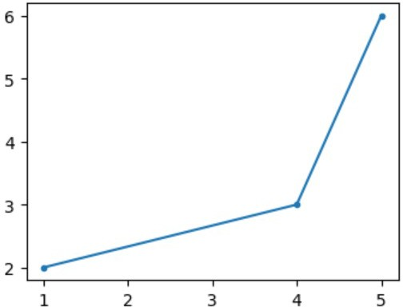
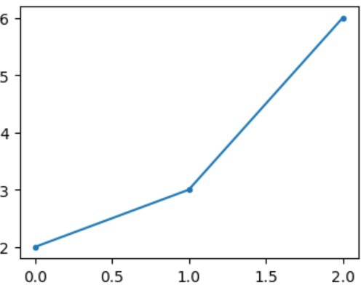
深層学習(乳がんデータの分類)
STEP0：事前準備
STEP1：データの用意 STEP2：学習モデルの選択 STEP3：データを入れて学習 STEP4：学習結果の図示 STEP5：モデルの評価
STEP4：学習結果の図示
コード15-9 学習結果の図⽰
plt.plot(result.history['loss']) plt.title('loss')
plt.show()
x = [1,4,5] y = [2,3,6]
plt.plot(result.history['accuracy'])
plt.title('accuracy') plt.show()
plt.plot(x,y)
←x軸にx、y軸にy で折れ線
y = [2,3,6]
plt.plot(y)
←x軸にyのデータの数だけ[0,1,2..]、
y軸にy で折れ線
plt.plot(result.history[‘loss’])
←x軸に[0,1,2...,299]、
y軸に[1回⽬の誤差, 2回⽬の誤差, … , 300回⽬の誤差],で折れ線

Slide 24
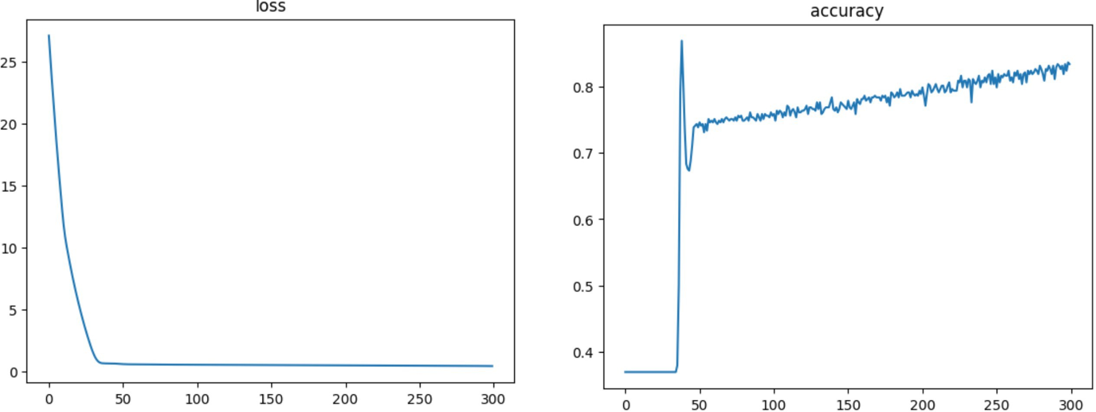
深層学習(乳がんデータの分類)
STEP0：事前準備
STEP1：データの用意 STEP2：学習モデルの選択 STEP3：データを入れて学習 STEP4：学習結果の図示 STEP5：モデルの評価
STEP4：学習結果の図示
エポック回数 エポック回数
30~40回ぐらいでlossが⼩さくなり、 60~70回ぐらいでaccuracyが安定そのあとはある程度⼀定 して、その後も300回まで微増

Slide 25
深層学習(乳がんデータの分類)
STEP0：事前準備
STEP1：データの用意 STEP2：学習モデルの選択 STEP3：データを入れて学習 STEP4：学習結果の図示 STEP5：モデルの評価
STEP5：モデルの評価
コード15-10 検証⽤データでモデルの評価
evaluate_loss, evaluate_accuracy = model_3.evaluate(x_test3, y_test) print(evaluate_loss)
print(evaluate_accuracy)
6/6 [==============================] - 0s 5ms/step - loss: 0.4682 - accuracy: 0.8070
0.46817949414253235
0.8070175647735596
正解率は80.7%なのであまり⾼くない
(モデル名).evaluate(x,y)でlossとaccuracy(モデルで指定したため)を計算
colab

Slide 26
精度を上げられるか検討
今までが中間層1つ、特徴量が3個だったため精度が低い
中間層と特徴量を増やしてモデルを複雑にして精度が上がるか検討する

Slide 27
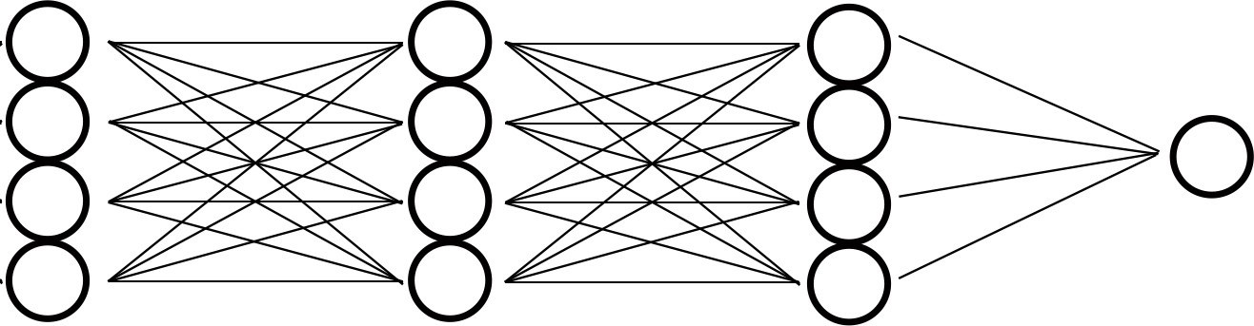
深層学習(精度上げるための調整)
精度が上がるのか検討するため、作成する学習モデル
中間層は2つ
入力層
inputは１０個
⼊⼒する特徴量は10個にする
１層目
ニューロン4つ
２層目
ニューロン4つ
３層目(=出力層)ニューロン1つ
⼆値分類の場合、最後に出る値はY=1になる確率p

Slide 28
深層学習(精度上げるための調整)
STEP0：事前準備
STEP1：データの用意 STEP2：学習モデルの選択 STEP3：データを入れて学習 STEP4：学習結果の図示 STEP5：モデルの評価
STEP1：データの用意
コード15-11 10個の特徴量を抽出する
x_train10 = x_train[:, 0:10]
x_test10 = x_test[:, 0:10] print(x_train10.shape)
print(x_test10.shape)
(398, 10)
(171, 10)
特徴量を1~10番目(インデックス番号0~10)の特徴量だけを選択
(データ名)[行番号,列番号]でnp配列の時は抽出できる

Slide 29
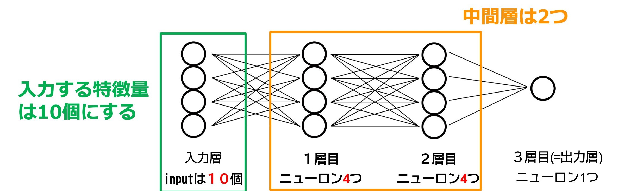
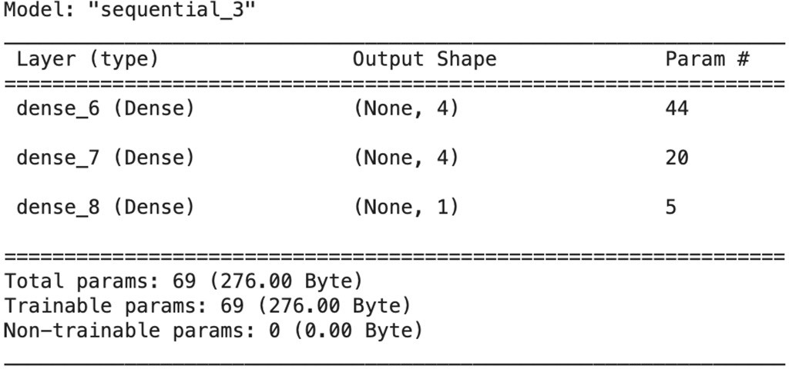
深層学習(精度上げるための調整)
STEP0：事前準備
STEP1：データの用意 STEP2：学習モデルの選択 STEP3：データを入れて学習 STEP4：学習結果の図示 STEP5：モデルの評価
STEP2：学習モデルの選択
コード15-12 学習モデルを設計
model_10 = Sequential()
model_10.add(Dense(4, input_shape=(10,), activation = ’relu’)) model_10.add(Dense(4, activation = ’relu’)) model_10.add(Dense(1, activation = ’sigmoid’)) model_10.compile(loss = ’binary_crossentropy’,
optimizer = ’Adam’, metrics = [’accuracy’])
model_10.summary()

Slide 30
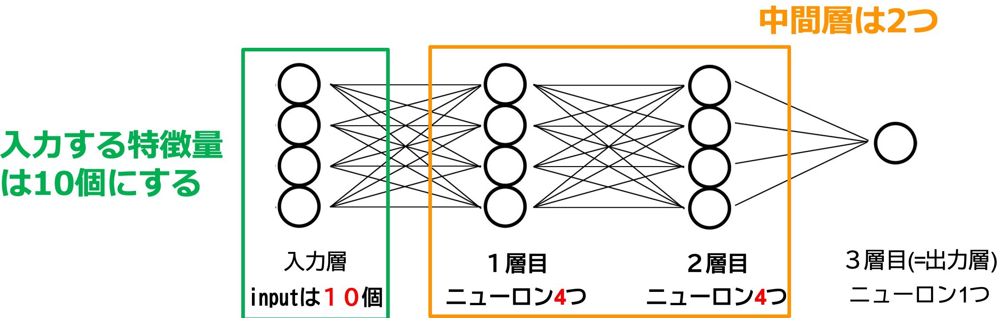
深層学習(精度上げるための調整)
STEP0：事前準備
STEP1：データの用意 STEP2：学習モデルの選択 STEP3：データを入れて学習 STEP4：学習結果の図示 STEP5：モデルの評価
STEP2：学習モデルの選択
model_10 = Sequential()
model_10.add(Dense(4, input_shape=(10,), activation = ’relu’))
model_10.add(Dense(4, activation = ’relu’)) model_10.add(Dense(1, activation = ’sigmoid’)) model_10.compile(loss = ’binary_crossentropy’,
optimizer = ’Adam’, metrics = [’accuracy’])
model_10.summary()

Slide 31
深層学習(精度上げるための調整)
STEP0：事前準備
STEP1：データの用意 STEP2：学習モデルの選択 STEP3：データを入れて学習 STEP4：学習結果の図示 STEP5：モデルの評価
STEP2：学習モデルの選択
model_10 = Sequential()
model_10.add(Dense(4, input_shape=(10,), activation = ’relu’))
model_10.add(Dense(4, activation = ’relu’)) model_10.add(Dense(1, activation = ’sigmoid’))
model_10.compile(loss = ’binary_crossentropy’,
optimizer = ’Adam’, metrics = [’accuracy’])
model_10.summary()
⼊⼒層と中間層2つの設定

Slide 32
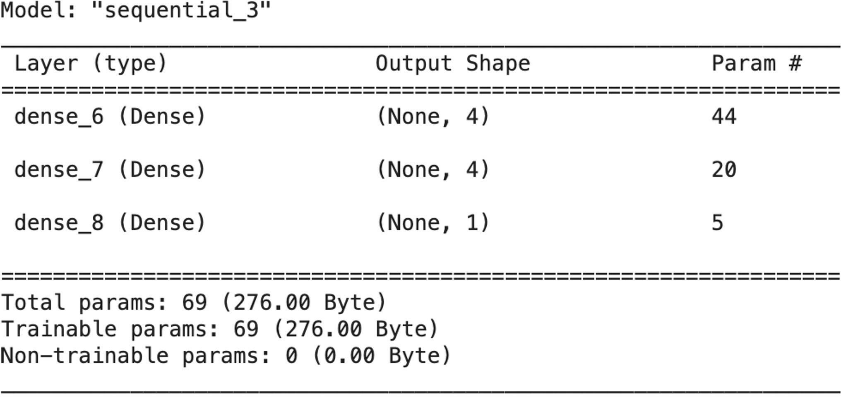
深層学習(精度上げるための調整)
STEP0：事前準備
STEP1：データの用意 STEP2：学習モデルの選択 STEP3：データを入れて学習 STEP4：学習結果の図示 STEP5：モデルの評価
STEP2：学習モデルの選択
model_10 = Sequential()
model_10.add(Dense(4, input_shape=(10,), activation = ’relu’)) model_10.add(Dense(4, activation = ’relu’)) model_10.add(Dense(1, activation = ’sigmoid’)) model_10.compile(loss = ’binary_crossentropy’,
optimizer = ’Adam’, metrics = [’accuracy’])
model_10.summary()
重み︓特徴量10個×4ニューロン
=40個
バイアス 4個
パラメータは計69個

Slide 33
深層学習(精度上げるための調整)
STEP0：事前準備
STEP1：データの用意 STEP2：学習モデルの選択 STEP3：データを入れて学習 STEP4：学習結果の図示 STEP5：モデルの評価
STEP3：データを入れて学習
コード15-13 学習⽤データで学習させる
result10 = model_10.fit(x_train10, y_train,
batch_size = 32, epochs = 300 )
モデルと学習⽤データを変更し、結果をresult10に⼊れる
colab

Slide 34
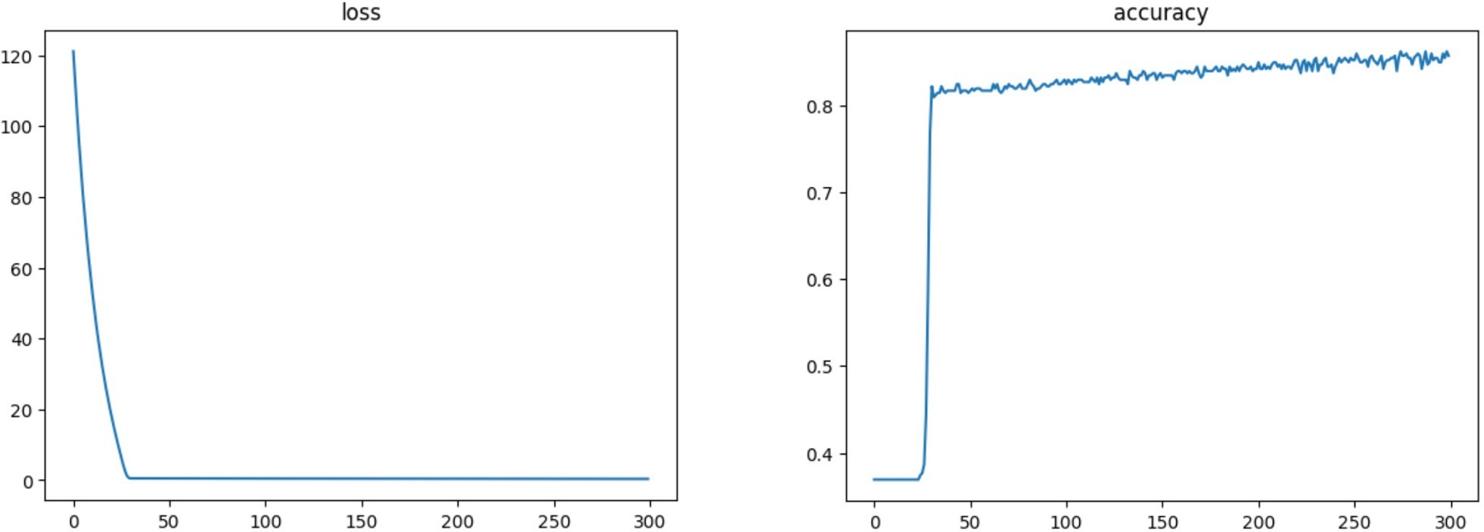
深層学習(精度上げるための調整)
STEP0：事前準備
STEP1：データの用意 STEP2：学習モデルの選択 STEP3：データを入れて学習 STEP4：学習結果の図示 STEP5：モデルの評価
STEP4：学習結果の図示
コード15-14 学習結果の図⽰
plt.plot(result10.history['loss']) plt.title('loss')
plt.show()
plt.plot(result10.history['accuracy']) plt.title('accuracy')
plt.show()
plt.plot(x,y)で各点をつなぐ線を描ける
yは結果のloss/accuracyを選択
xは指定していないとデータ数(300回）
plt.title()でタイトルをつける
plt.show()で図を表⽰する
colab

Slide 35
深層学習(乳がんデータの分類)
STEP0：事前準備
STEP1：データの用意 STEP2：学習モデルの選択 STEP3：データを入れて学習 STEP4：学習結果の図示 STEP5：モデルの評価
STEP5：モデルの評価
コード15-15 検証⽤データでモデルの評価
evaluate_loss, evaluate_accuracy = model_10.evaluate(x_test10, y_test) print(evaluate_loss)
print(evaluate_accuracy)
6/6 [==============================] - 0s 5ms/step - loss: 0.4091 - accuracy: 0.8421
0.4091162383556366
0.8421052694320679
正解率は84.2%なので、model_3よりは正解率上がっている
(モデル名).evaluate(x,y)でlossとaccuracy(モデルで指定したため)を計算
colab

Slide 36
演習16 課題
Webclassで課題を提出してください。締め切りは2024/02/14 23:59まで
breast_cancerデータのデータセットで特徴量を1~20個目(インデックス番号 0~19)の特徴量データ(x_train20, x_test20)で深層学習を行なってください
作成したx_train20, x_test20の配列の形状を回答してください
中間層1つ目を5つのニューロン(ノード)、中間層2つ目を3つのニューロン
(ノード)としてモデルを作成し、(モデル名).summary()の結果の図を提出してください
epoch数200で学習し、学習過程のaccuracyの結果の折れ線グラフを提出してください(バッチサイズは好きなサイズでいいです)
x_test20とy_testでの正解率を回答してください(0~1)
36

